Slide 1
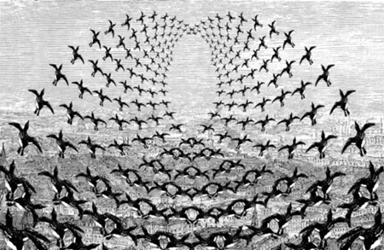

¿Cómo se autoamontonan los bichos?
El fenómeno de flocking desde la mecánica estadística
Lucas Barberis
Instituto de Física de Líquidos y Sistemas Biológicos
CONICET – UNLP. La Plata

Slide 2
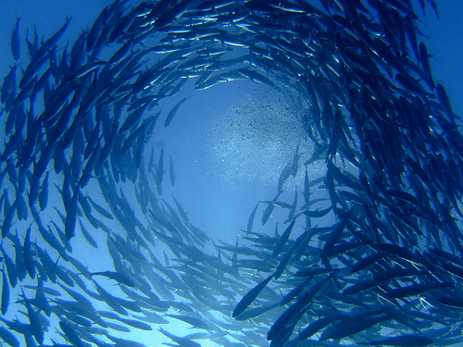
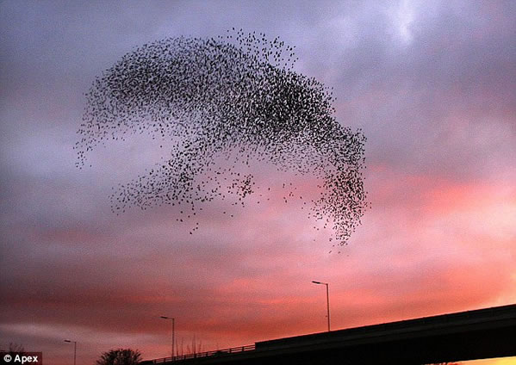
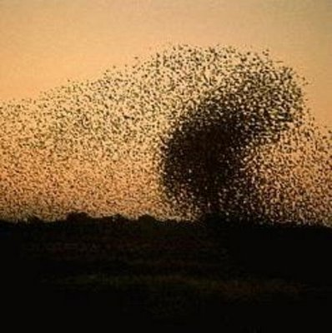
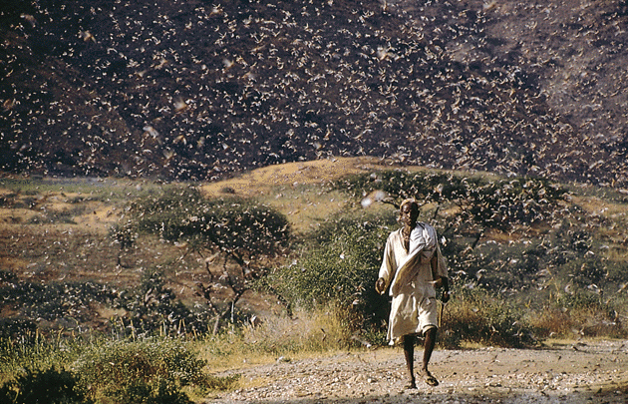
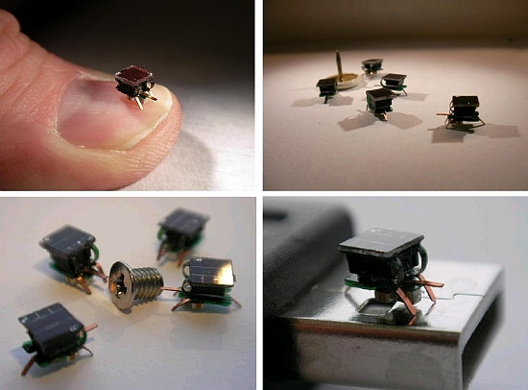

Slide 3
Modelo tipo Campo Medio
Cada bicho va a cambiar su dirección ,
dada por el promedio de las direcciones de sus vecinos.

Slide 4
Modelo tipo Campo Medio
η -> intensidad del ruido.
Pero a cada uno lo “ve” con un error.

Slide 5
Modelo tipo Campo Medio
Entonces toma una nueva dirección dada por el promedio de lo que “vio”

Slide 6
Modelo tipo Campo Medio
Entonces toma una nueva dirección dada por el promedio de lo que “vio”

Slide 7
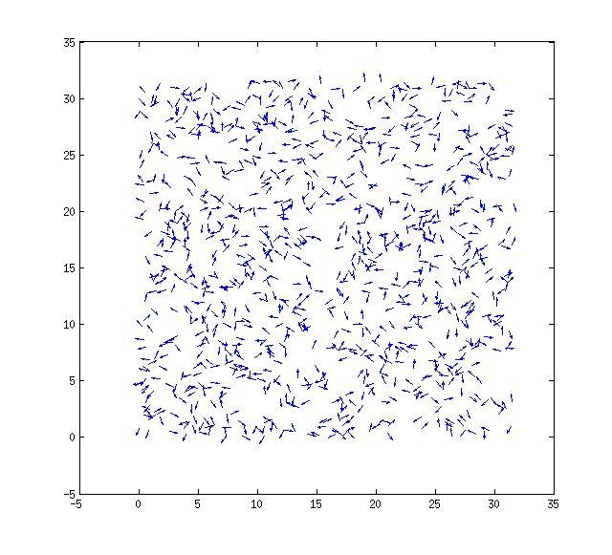
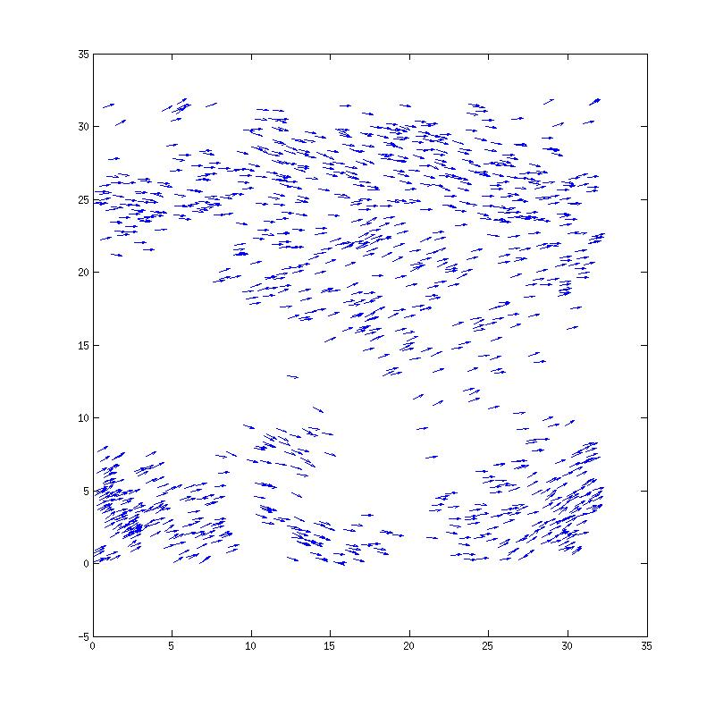
Modelo tipo Campo Medio
Alto nivel de ruido – Bajo orden Bajo nivel de ruido - Alto orden
Lo hacemos con todos los individuos y repetimos el proceso muchas veces.

Slide 8
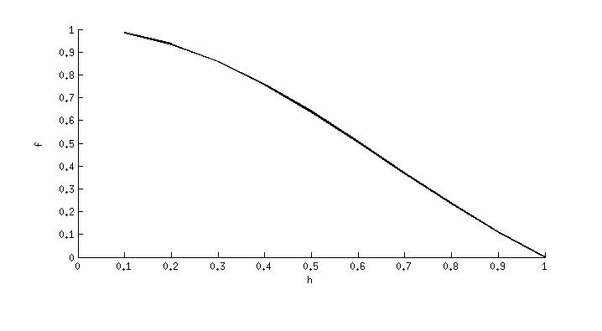
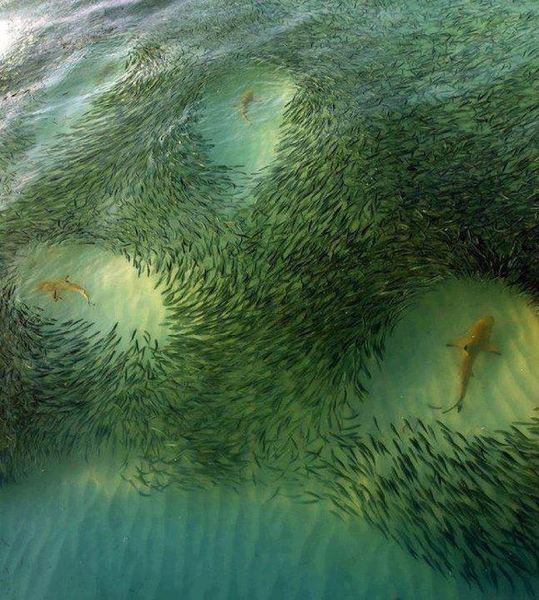
Modelo tipo Campo Medio
Organizamos los datos.

Slide 9
Modelo de Vicseck

Slide 10
Modelo de Vicseck
El bicho tiene un ‘rango de visión’

Slide 11
Modelo de Vicseck
El bicho tiene un ‘rango de visión’

Slide 12
Modelo de Vicseck

Slide 13
Modelo de Vicseck

Slide 14
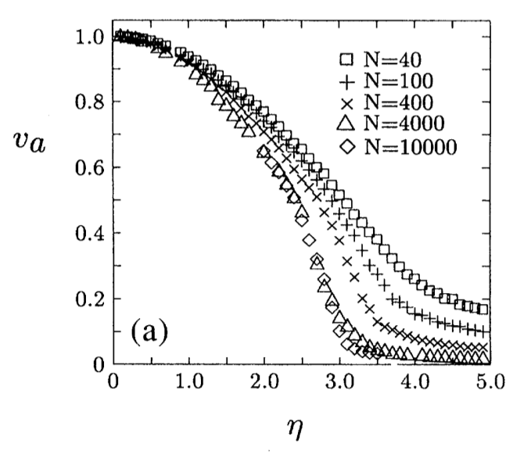
Modelo de Vicseck

Slide 15
Modelo K
K=3

Slide 16
Modelo K
K=2

Slide 17
Modelo K
K=4

Slide 18

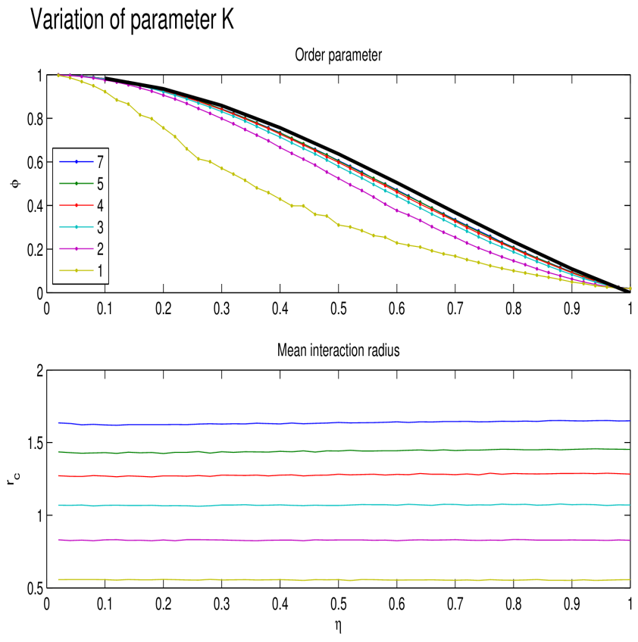
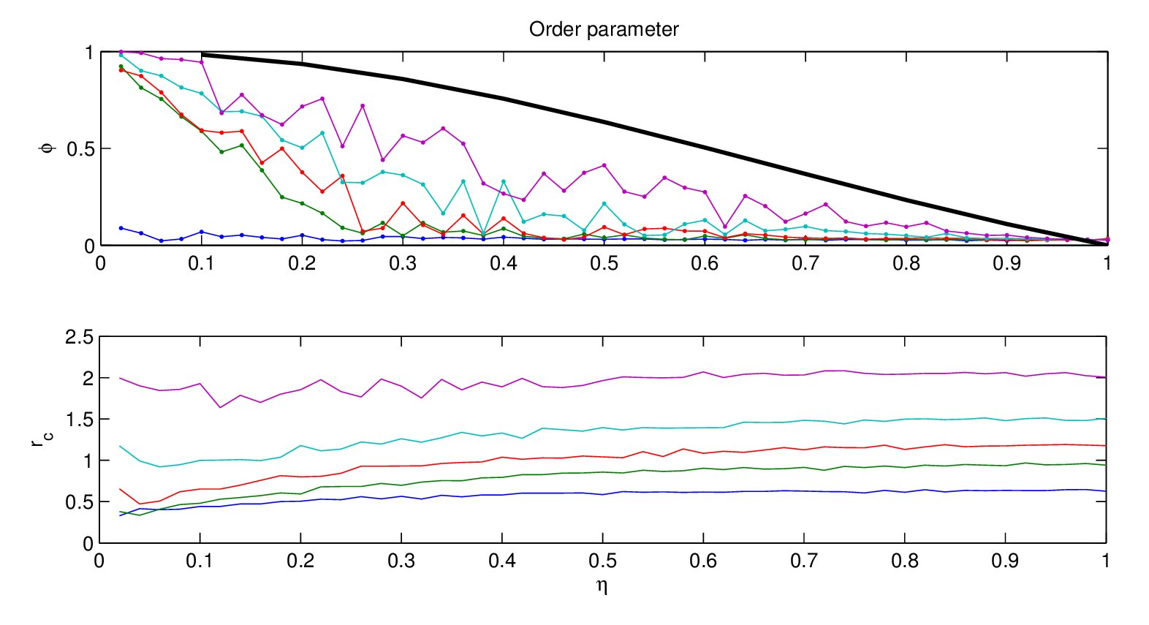
Modelo K
Campo Medio
Vicseck

Slide 19
Modelo K
¿EVOLUCION?

